Slide 1
12 фактів про Німеччину

Slide 2
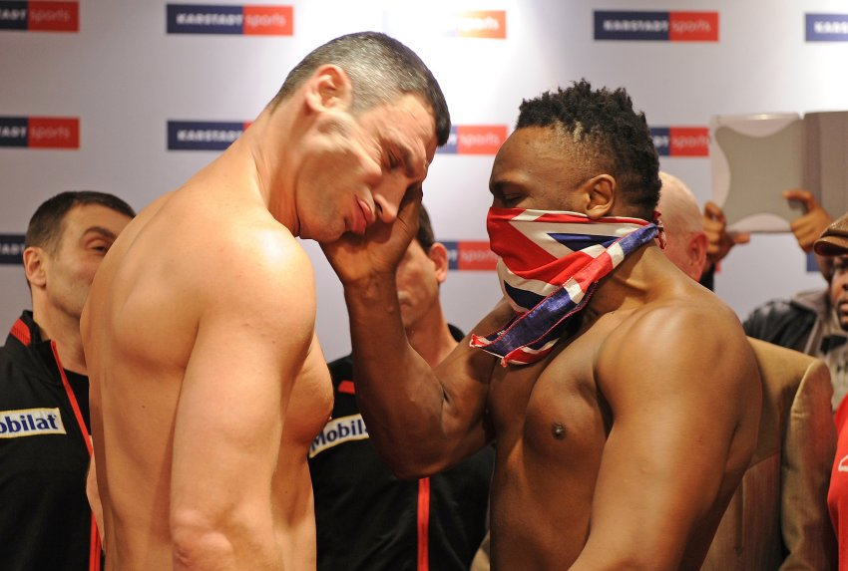
Штраф за ляпас - 500 євро.

Slide 3
Якщо ж на вас все-таки напали і вдарили, у відповідь удар повинен бути нанесений протягом однієї секунди. Якщо за два, то судити будуть вже вас.

Slide 4
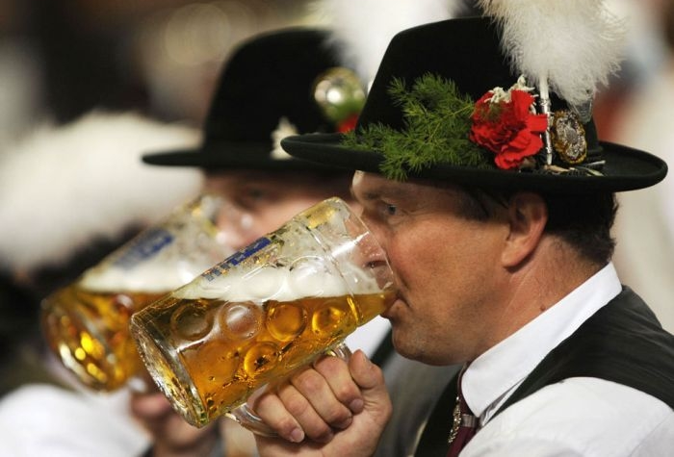
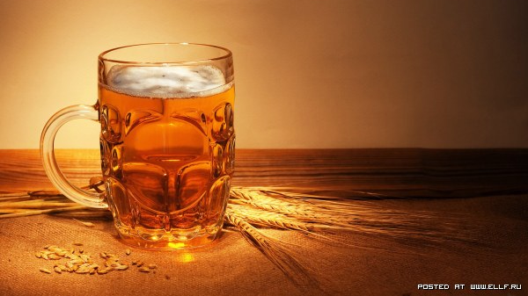
У Баварії, протягом робочого дня, людина має право випити кухоль пива.

Slide 5
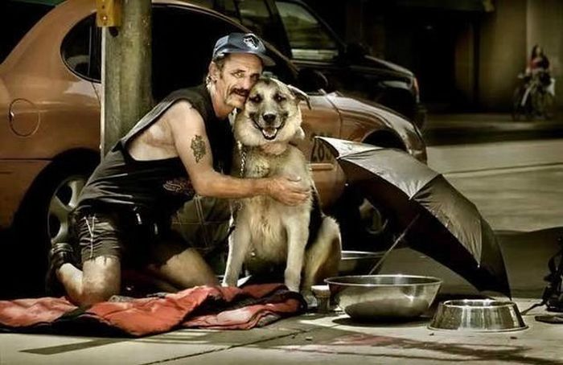
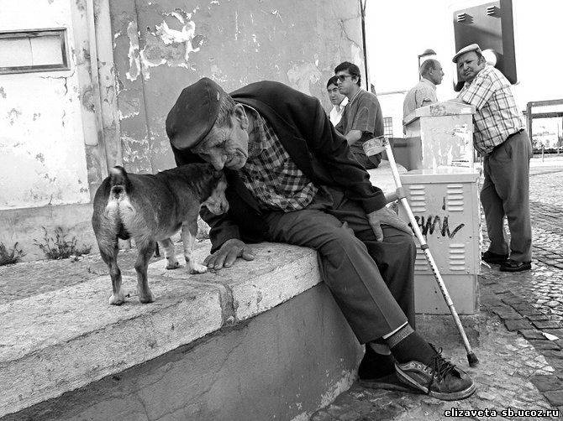
Бомжі часто заводять собак. Вони отримують додаткові гроші на їх утримання.

Slide 6
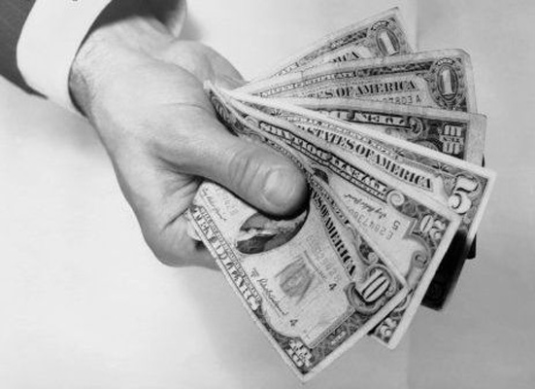
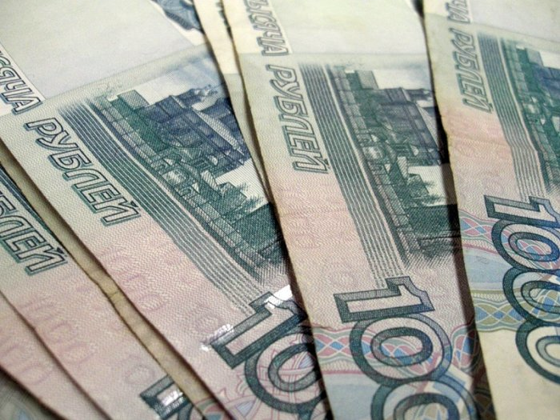
Якщо ви наробили боргів навіть на півмільйона, достатньо заявити про своє розорення, вас зобов'яжуть знайти постійну роботу, залишать вам на життя близько тисячі євро і менше ніж через 10 років борги ваші будуть списані.

Slide 7
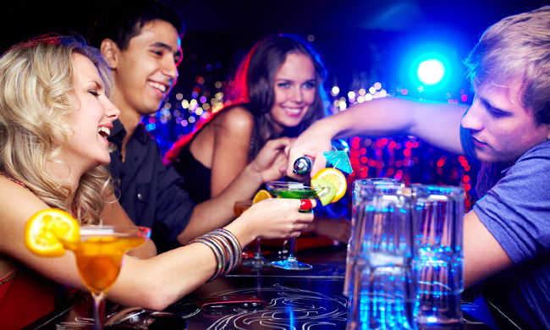
Алкогольне сп'яніння є пом'якшувальною провину обставиною в суді. За винятком дорожньо-транспортних прецендентом і посадових злочинів.

Slide 8
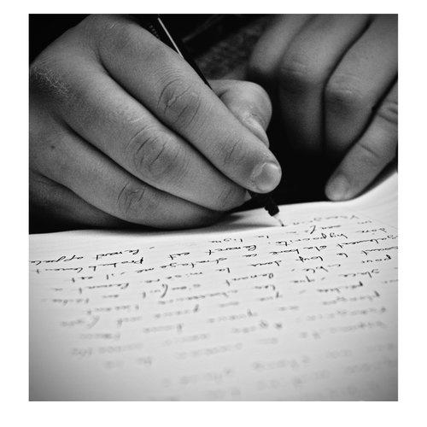
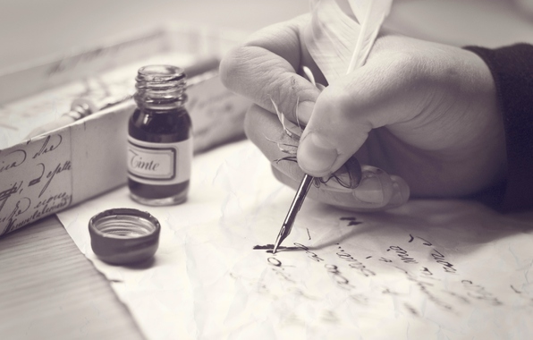
Всі ділові листи в Німеччині закінчуються фразою "З дружнім привітом". Навіть повістка про штраф.

Slide 9
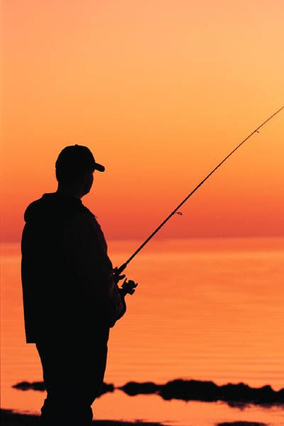
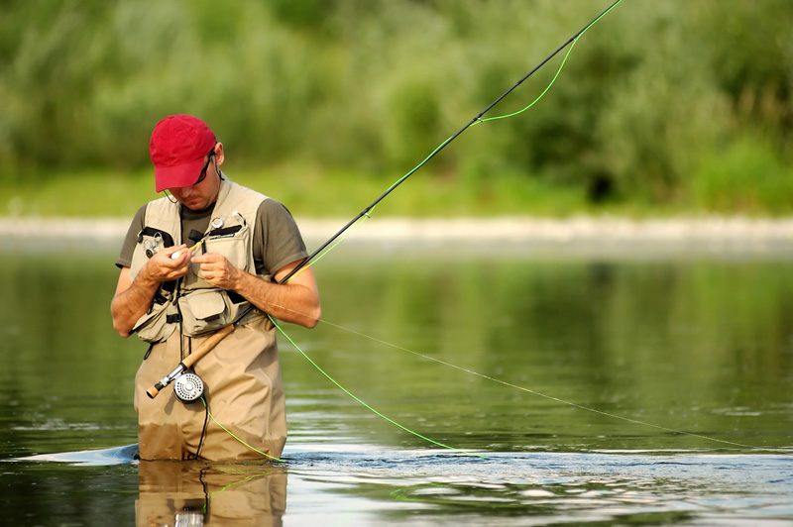
Щоб піти на рибалку в Німеччині, спершу потрібно закінчити відповідні курси. Де один з розділів буде присвячений тому, як поводитися з спійманої рибою, щоб вона не відчувала зайвих мук.

Slide 10
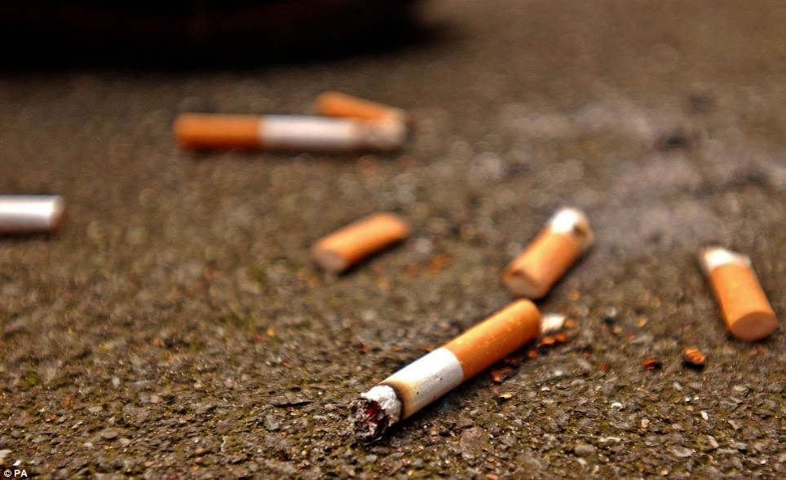
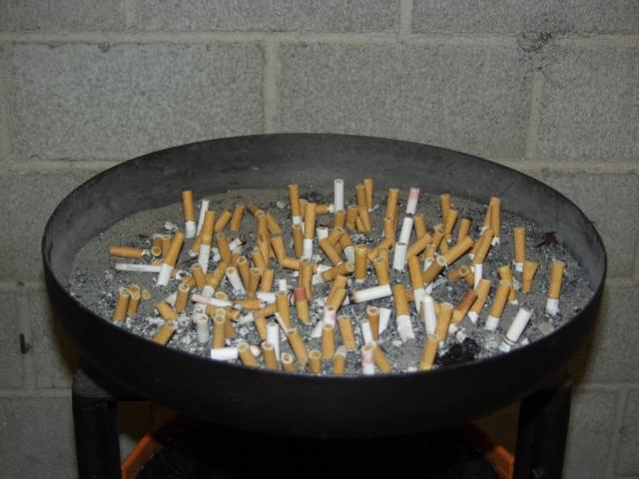
Штраф за кинутий на асфальт недопалок у Німеччині - 20 євро.

Slide 11
У Німеччині в порядку речей, коли дівчина і хлопець платять кожен сам за себе. Якщо ти платиш за дівчину, це може бути розцінено як несподівана щедрість або претензії на її незалежність.

Slide 12
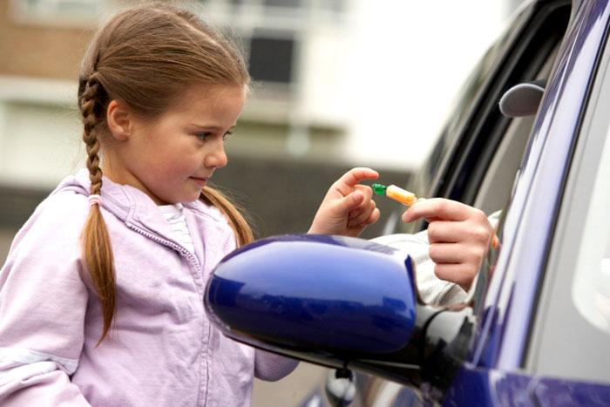
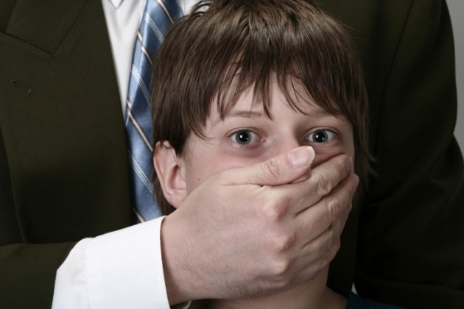
На жаль, у Німеччині багато педофілів. Втім, у Росії їх напевно просто дуже боляче б'ють. А тут - не можна. Навіть посадити його важко.

